Slide 1
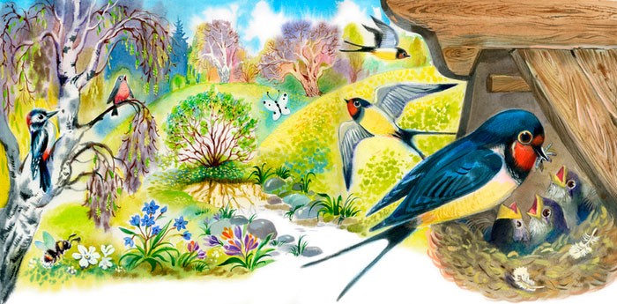
Муниципальное бюджетное дошкольное образовательное учреждение детский сад № 162
«Наши пернатые друзья»
(для детей 3-4 лет)
Подготовили воспитатели
группы «Яблочко»
Серебрякова Н.А.
Карлашенко И.М.
г. Тверь, 2020

Slide 2
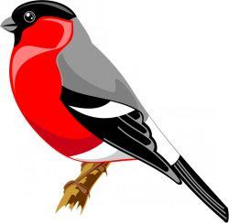
Цель: расширение и обобщение знаний детей о птицах.
Задачи:
1. Продолжать знакомить детей с птицами, особенностями их внешнего вида через знакомство с моделью «Птицы».
2. Развивать мыслительную деятельность: умение анализировать, сравнивать, классифицировать.
3. Активизировать словарь детей с помощью художественного слова.
4. Воспитывать заботливое и доброжелательное отношение к птицам, желание помогать им в трудный период.

Slide 3
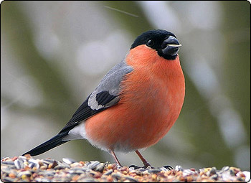
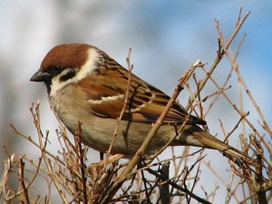
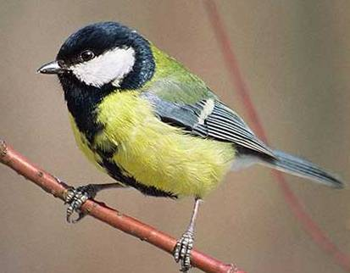
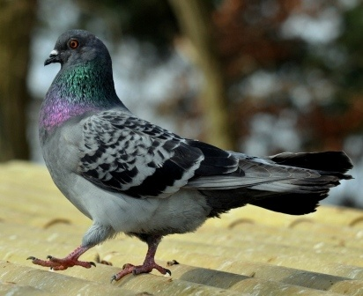
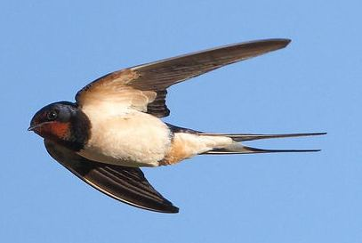
Найди и назови птиц
Снегирь
Воробей
Синица
Голубь
Ласточка
Нажимай на картинки

Slide 4
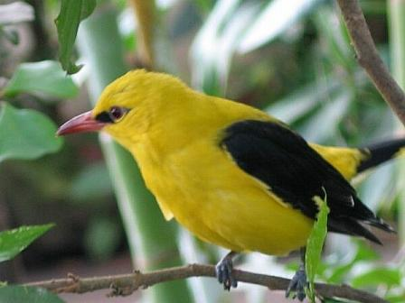
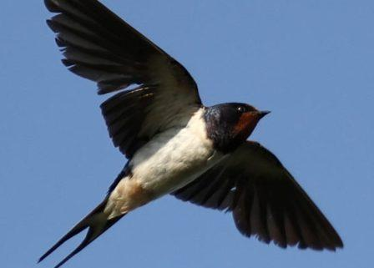
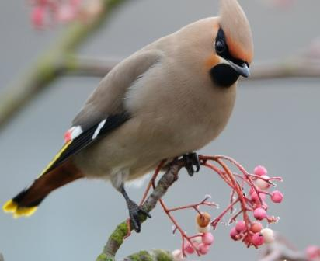
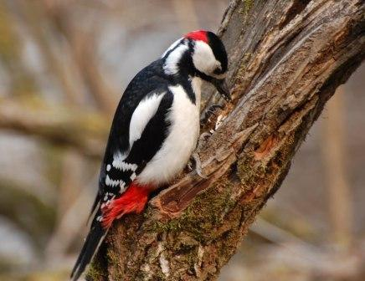
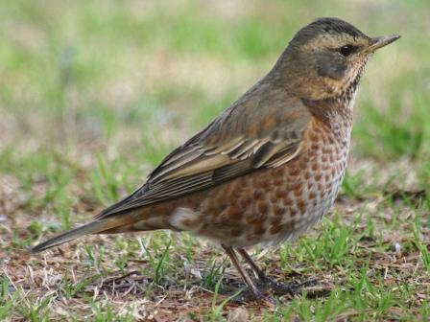
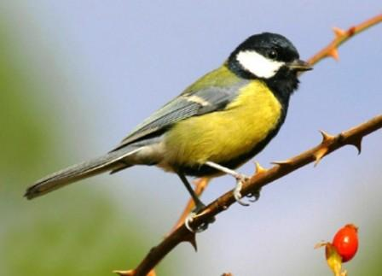
Перелетные и зимующие птицы
Назови зимующих и перелетных птиц. Нажимая на картинку проверь себя.

Slide 5
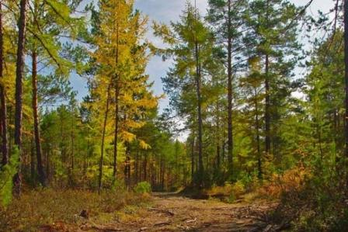
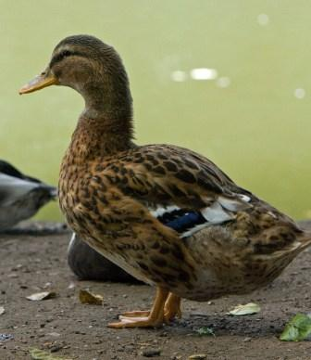
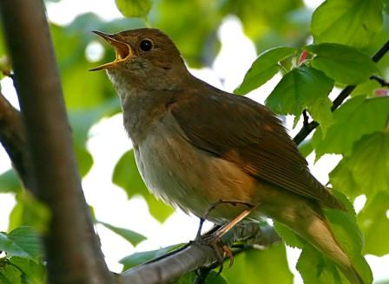
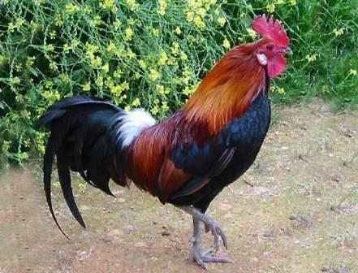
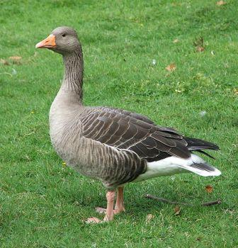
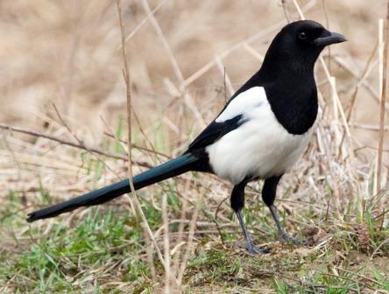
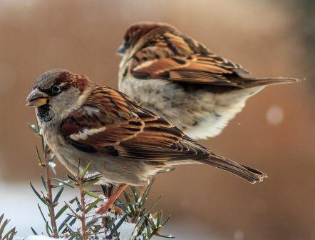
Дикие и домашние птицы
Назови диких и домашних птиц. Нажимая на картинку проверь себя.

Slide 6
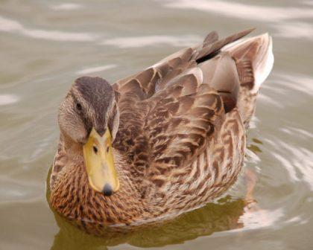
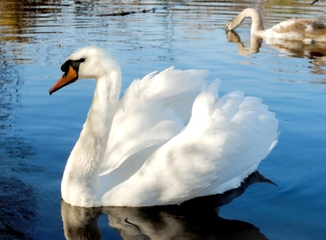
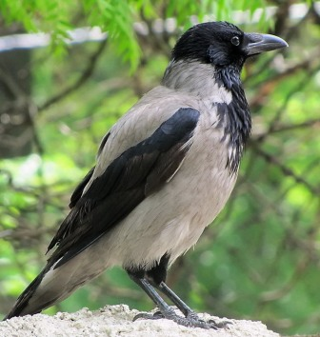
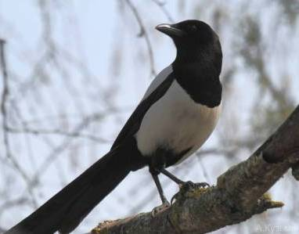
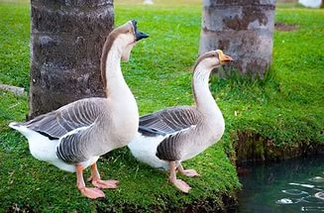
Водоплавающие птицы
Нажимая на картинку проверь себя

Slide 7
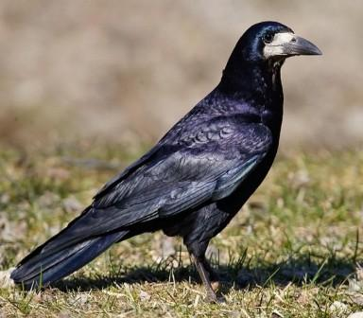
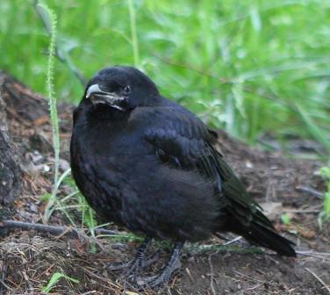
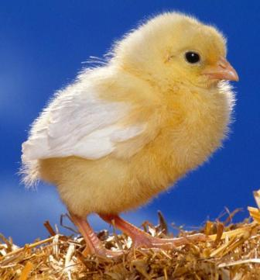
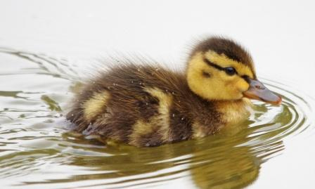
Найди и назови детенышей птиц
Нажимая на картинку проверь себя

Slide 8
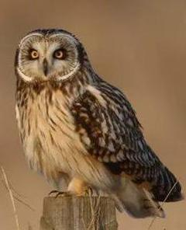
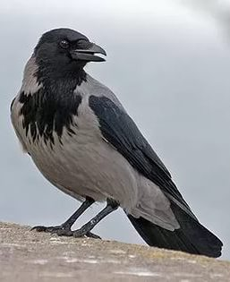
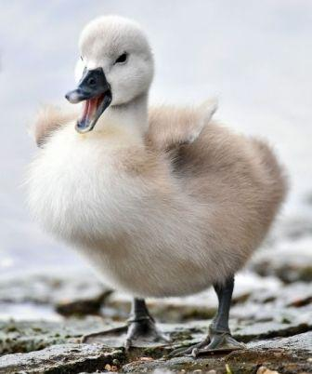
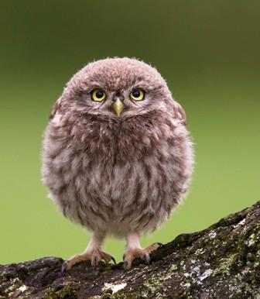
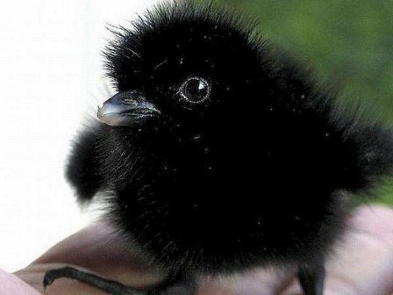
Найди и назови детенышей птиц
Нажимая на картинку проверь себя

Slide 9
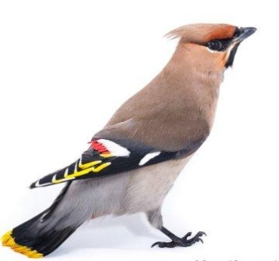
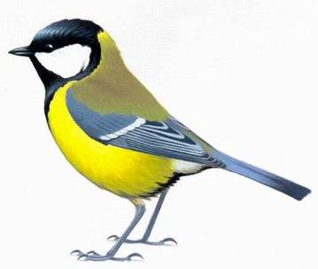
Игра «Полетели птички»
Ну-ка, птички, полетели, Полетели и присели, Поклевали зернышки, Поиграли в полюшке, Водички попили, Перышки помыли, В стороны посмотрели, Прочь улетели.

Slide 10
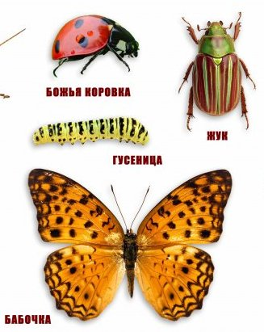
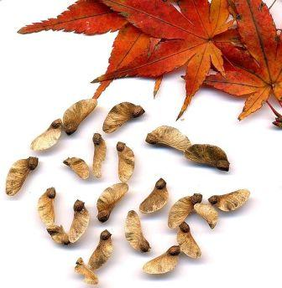
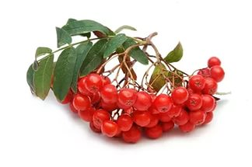
Чем питаются птицы

Slide 11
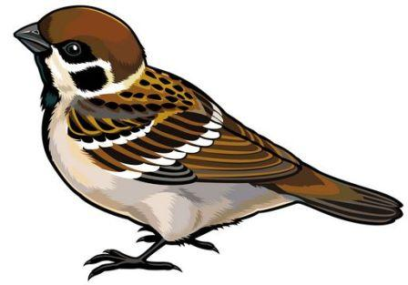
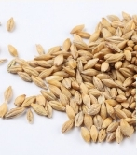
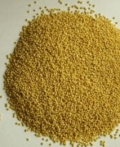
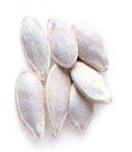
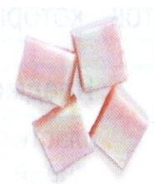
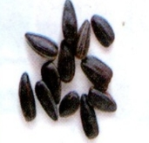
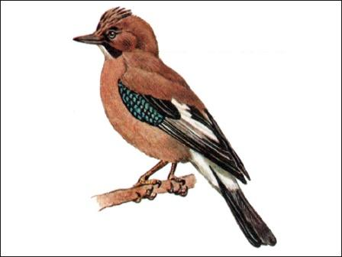
Как люди заботятся о птицах зимой

Slide 12
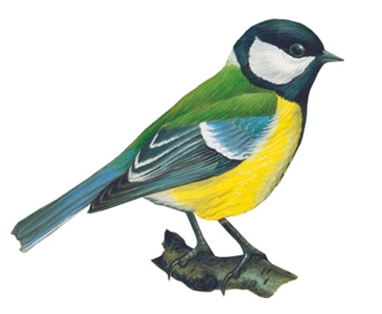
Строение птиц
Голова
Клюв
Шея
Туловище
Крылья
Хвост
Ноги
Проверь себя. Нажми на прямоугольник

Slide 13
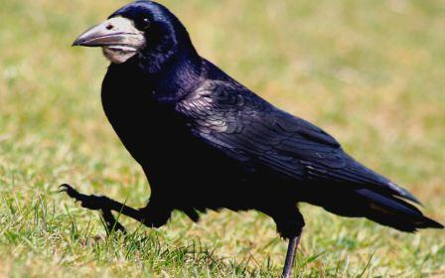
Отгадай загадку
Угадай, какой же птице ночью темною не спится? Не укроет мышь трава, Ведь за ней летит…
Грач
Вместе с этой черной птицей К нам весна в окно стучится. Зимнюю одежду прячь! Кто по пашне скачет?
Сова

Slide 14
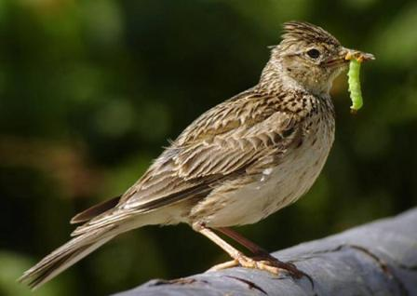
Отгадай загадку
Снегирь
Жаворонок
На берёзу птички сели. И на белом заалели Словно капельки зари Чудо – птички…
Утром звонко распевает, Всех он в поле приглашает.

Slide 15
«Лесной доктор»
У деревьев доктор свой, Не обычный, а лесной, Разговаривает просто Он с берёзой и сосной. Без лекарств и инструмента Он излечит пациента, Прилетел и сел на сук - -Как здоровье? тук-тук-тук...

Slide 16
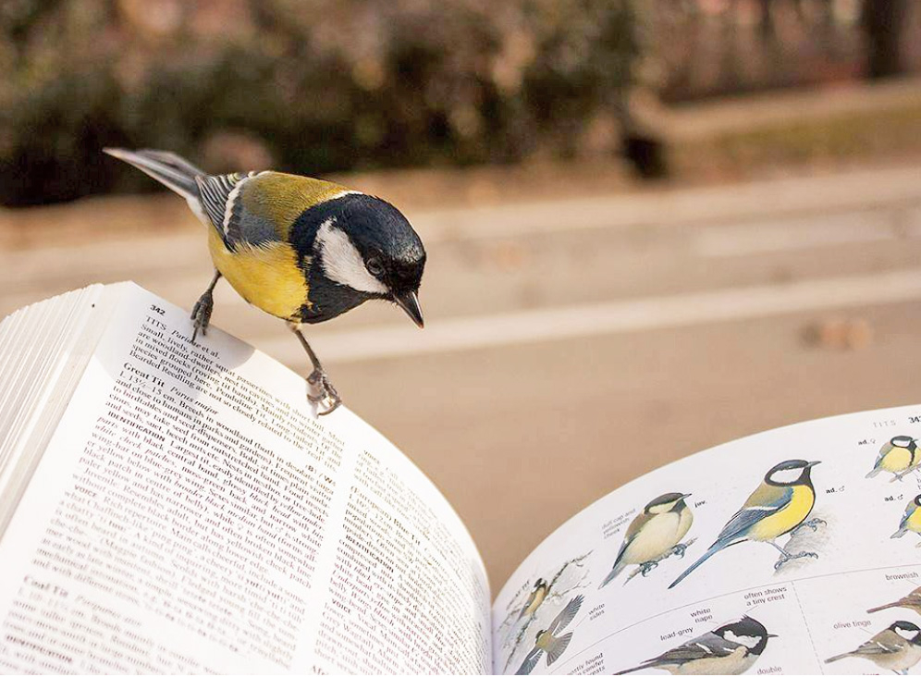
Молодцы!

